Slide 1




ỦY BAN NHÂN DÂN QUẬN LONG BIÊN
TRƯỜNG MẦM NON HOA ANH ĐÀO
LĨNH VỰC
PHÁT TRIỂN NHẬN THỨC LQV Toán: Tách 7 đối tượng thành 2 nhóm bằng các cách khác nhau
Lứa tuổi: Mẫu giáo 5-6 tuổi GV thực hiện: Đặng Thị Thu Hường

Slide 2

Tách 7 đối tượng thành 2 nhóm
bằng các cách khác nhau

Slide 3

7
1
6

Slide 4
6
1

Slide 5
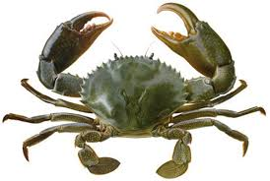
7
2
5

Slide 6
5
2

Slide 7

7
3
4

Slide 8
4
3

Slide 9

Cách tách
1 - 6 hay 6 - 1
2 – 5 hay 5 - 2
3 – 4 hay 4 - 3

